Slide 1
Intent、Bundle、Fragment
张洪帅
2015.10.21

Slide 2
Intent
Fragement
Bundle
Task

Slide 3
Intent
1、多个Activity之间的关系
2、Intent的基本作用
3、在一个Activity启动另外一个Activity
4、使用Intent在Activity之间的传递数据的基本方法

Slide 4
多个Activity之间的关系
Activityone
Activitytwo
startActivity（Intent intent）

Slide 5
Intent的使用方法
Intent intent=new Intent();
Intent.setClass(Activity01.this,Activity02.class);
startActivity(intnet);

Slide 6
Task
1、Task的基本概念
2、Activity和Task之间的关系

Slide 7
什么是Task
A task is a stack of activities
第三个Activity
第二个Activity
第一个Activity

Slide 8
Task运行过程
应用程序启动后，运行第一个Activity之后，该Activity对象被压入到Stack中

Slide 9
Fragment
1、Fragment概念
2、Fragment的生命周期
3、Fragment的使用方法

Slide 10
Fragment概念
Android是在Android 3.0 (API level 11)开始引入Fragment的。
可以把Fragment想成Activity中的模块，这个模块有自己的布局，有自己的生命周期，单独处理自己的输入，在Activity运行的时候可以加载或者移除Fragment模块。
可以把Fragment设计成可以在多个Activity中复用的模块。
当开发的应用程序同时适用于平板电脑和手机时，可以利用Fragment实现灵活的布局，改善用户体验。

Slide 11
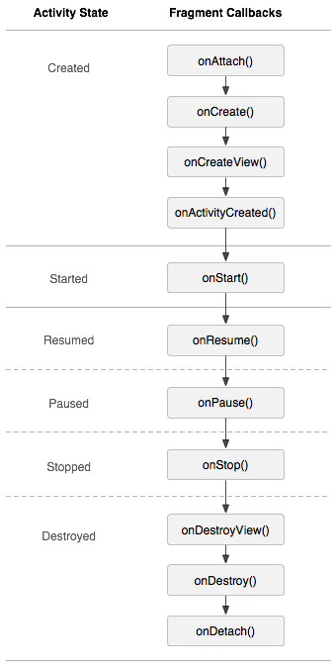
方法 |  |  | 描述
onAttach(Activity) |  |  | 当前Fragment与Activity关联，调用！
onCreate() |  |  | 完成fragment的初始化创建
 | onCreateView() |  | 创建并返回与当前fragment相关联的层次视图view
 | onActivityCreated() |  | 主activity的onCreate()执行完后，该方法才执行
 | onStart() |  | fragment可见，当主activity处于started状态后执行
 |  | onResume() | fragment能与用户交互，当主activity处于resumed状态后执行
 |  | onPause() | fragment不在与用户交互，可能在主activity将要处于paused前执行，可能该fragment被修改
 | onStop() |  | fragment不在可见，可能在主activity将要处于stopped前执行，可能该fragment被修改
 | onDestroyView() |  | 允许该fragment清理视图相关资源
onDestroy() |  |  | 清理掉视图state信息
onDetach() |  |  | 该fragment不在于activity关联

Slide 12
添加Fragment到Activity
1).通过layout布局文件
<fragment
android:name="com.example.fragment.Fragment1"
android:id="@+id/fragment1"
android:layout_width="fill_parent"
android:layout_height="match_parent"
android:layout_weight="1"/>
2).通过Java代码

Slide 13
添加UI界面
为该Fragment展现一个布局，必须去实现onCreateView()回掉方法

Slide 14
Bundle
Bundle主要用于传递数据；它保存的数据，是以key-value(键值对)的形式存在的。
我们经常使用Bundle在Activity之间传递数据，传递的数据可以是boolean、byte、int、long、float、double、string等基本类型或它们对应的数组，也可以是对象或对象数组。当Bundle传递的是对象或对象数组时，必须实现Serializable 或Parcelable接口。下面分别介绍Activity之间如何传递基本类型、传递对象。

Slide 15
Intent intent=new Intent();
Bundle bundle=new Bundle();
bundle.putString("name", "刘小东");
bundle.putInt("height", 175);
intent.putExtras(bundle);
intent.setClass(MainActivity.this, nextActivity.class);
MainActivity.this.startActivity(intent);

Slide 16
Intent intent=getIntent();
Bundle bundle = intent.getExtras();
String name = bundle.getString("name");
int height = bundle.getInt("height");

